Slide 1



Relatório
ELABORAÇÃO
DA LOA

Slide 2




Introdução.
O orçamento público é um instrumento de fundamental importância para a gestão financeira de um município. Ele estabelece as bases para o planejamento, execução e controle das receitas e despesas públicas. Nesta apresentação, mostraremos os principais instrumentos do orçamento público, e vamos nos aprofundar na LOA e sua relevância para um município.
INICIAR

Slide 3

Leis Orçamentárias
1.
2.
3.
Plano Plurianual
Lei de Diretrizes Orçamentárias
Lei Orçamentária Anual

Slide 4

Plano Plurianual.
O Plano Plurianual (PPA) é um instrumento de planejamento de médio prazo que estabelece as diretrizes, objetivos e metas da administração pública para um período de quatro anos. Ele define as prioridades do município e orienta a alocação dos recursos públicos de forma estratégica, contemplando as áreas de saúde, educação, infraestrutura, entre outras.

Slide 5

Lei de Diretrizes Orçamentárias.
  A Lei de Diretrizes Orçamentárias (LDO) é elaborada anualmente e tem como objetivo principal orientar a elaboração do orçamento anual. Ela estabelece as metas e prioridades do governo municipal, bem como as regras para a execução do orçamento, garantindo a transparência, a responsabilidade fiscal e a participação popular. A LDO também define limites para as despesas com pessoal, endividamento e outras questões importantes para o equilíbrio financeiro do município.

Slide 6

Lei Orçamentária
Anual.
  A Lei Orçamentária Anual (LOA) é o instrumento que estima a receita e fixa a despesa para o exercício financeiro. Ela detalha as ações e programas do governo municipal, distribui os recursos de acordo com as prioridades estabelecidas no PPA e na LDO, e permite o acompanhamento e controle da execução orçamentária.

Slide 7
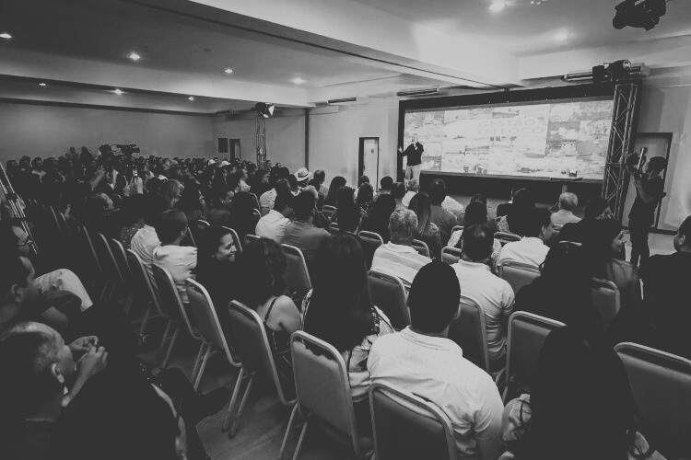
  Um aspecto fundamental do orçamento público é a participação popular. Através de mecanismos como audiências públicas, consultas e debates, a população pode contribuir para a definição das prioridades e acompanhar a destinação dos recursos. Além disso, é importante contar com mecanismos de fiscalização, tanto internos quanto externos, para garantir a transparência e o bom uso do dinheiro público.
Audiência
Pública.

Slide 8

PESQUISA PÚBLICA DA LOA DE 2025
Principais
Principais
Resultados de
2022-2024.
Resultados de 2022-2024.

Slide 9
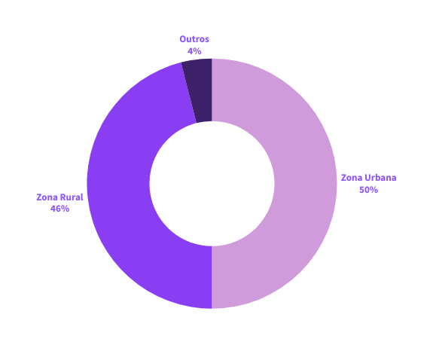
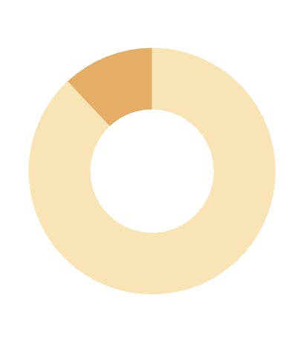

PARTICIPAÇÃO POR ÁREA - COMPARATIVO
PESQUISA REALIZADA EM 2022
PESQUISA REALIZADA EM 2023
PESQUISA REALIZADA EM 2024

Slide 10

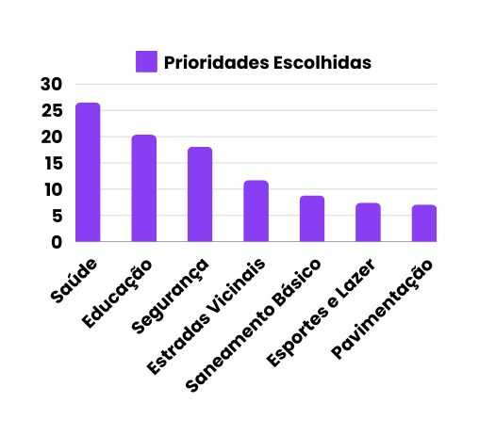

PRIORIDADES ESCOLHIDAS - COMPARATIVO
PESQUISA REALIZADA EM 2022
PESQUISA REALIZADA EM 2023
PESQUISA REALIZADA EM 2024

Slide 11

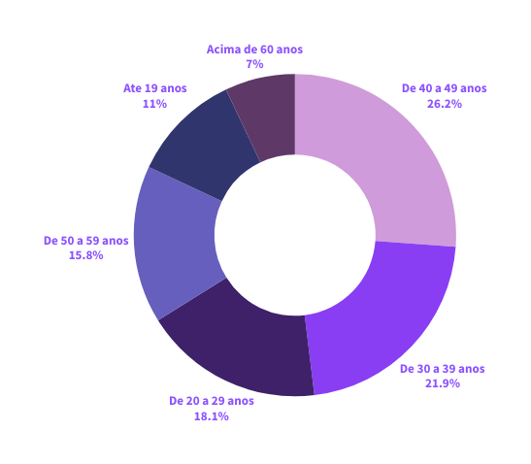
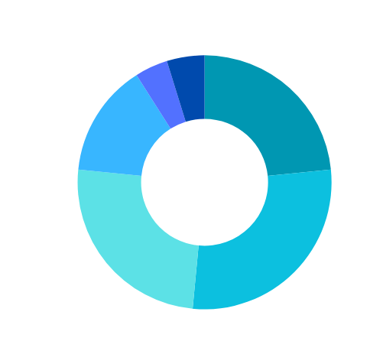
PARTICIPAÇÃO POR FAIXA ETÁRIA - COMPARATIVO
PESQUISA REALIZADA EM 2022
PESQUISA REALIZADA EM 2023
PESQUISA REALIZADA EM 2024

Slide 12
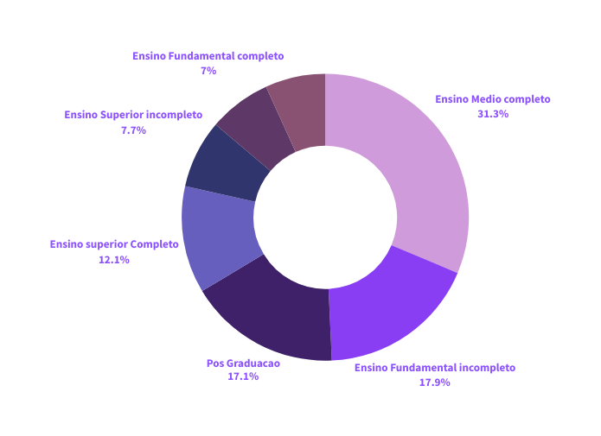
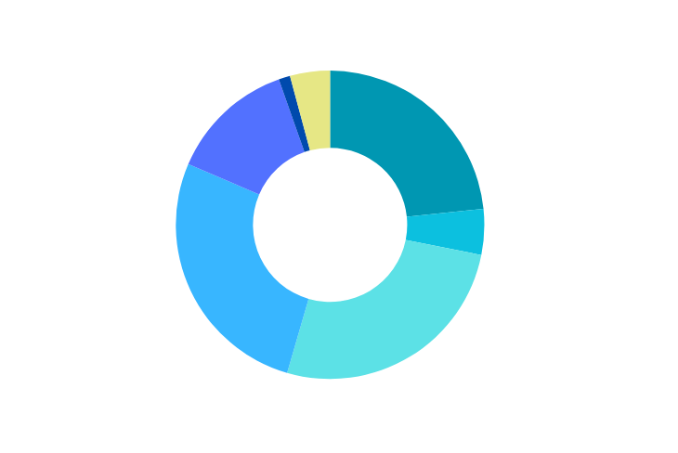

PARTICIPAÇÃO POR ESCOLARIDADE - COMPARATIVO
PESQUISA REALIZADA EM 2022
PESQUISA REALIZADA EM 2023
PESQUISA REALIZADA EM 2024

Slide 13


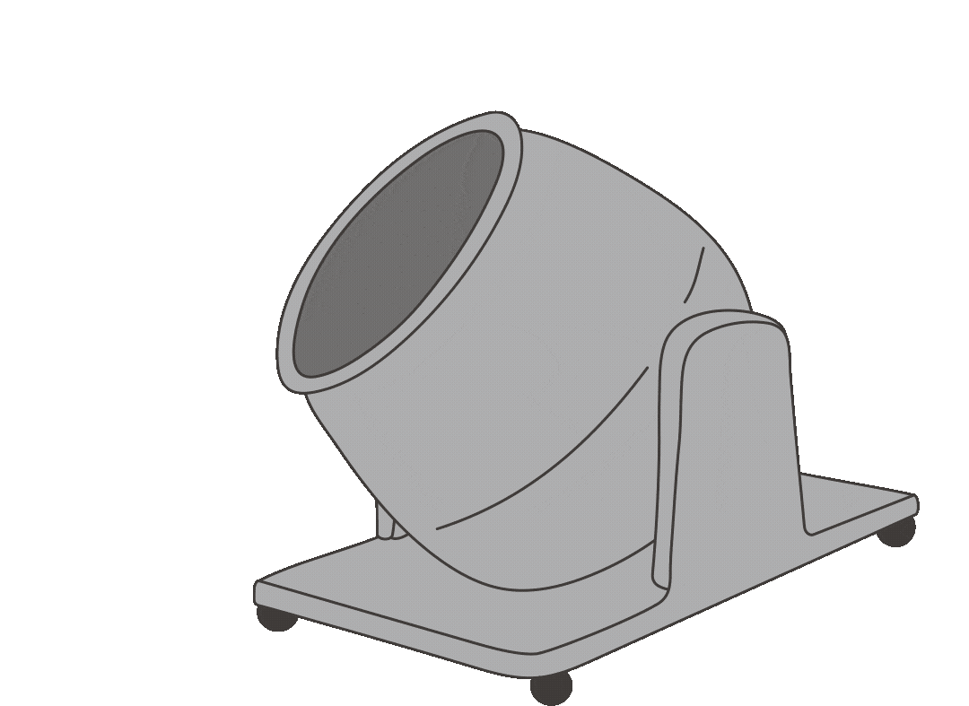

Resultados de 2023.
Através do Panejamento para o exercício de 2023, a Prefeitura de Gravatá obteve resultados meteóricos, destacando-se na prestação de serviços à população.
+26% Educação
+$310m Receita
+19m Investimentos
+29% Saúde

Slide 14
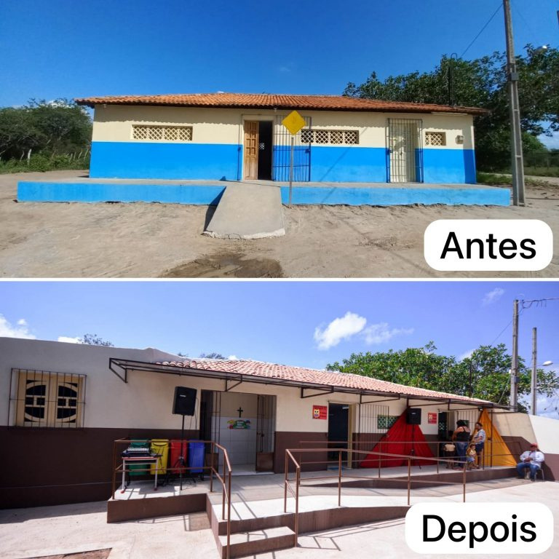
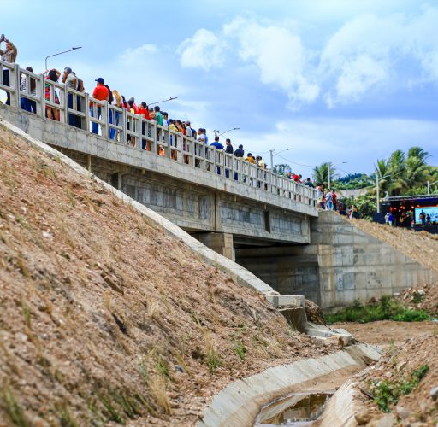

Resultados de 2023.
Através do Panejamento para o exercício de 2023, a Prefeitura de Gravatá obteve resultados meteóricos, destacando-se na prestação de serviços à população.

Slide 15




Muito Obrigado!
@prefeituradegravata
https://gravata.pe.gov.br/
seplan@gravata.pe.gov.br
(81) 3299-1899 (Ramal 4008)

